Slide 1
矩阵QR分解之—Givens变换和householder变换
李厚彪

Slide 2
1、Givens矩阵和Givens变换
2、Householder矩阵和Householder变换

Slide 3
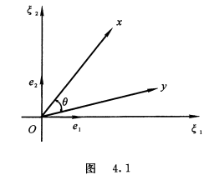

1、Givens矩阵和Givens变换
从上图中我们可以看出旋转变换并不改变向量的模，所以它是正交变换，从而T是正交矩阵，且

Slide 4
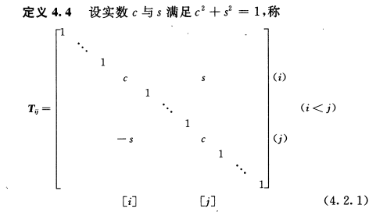

更一般地

Slide 5




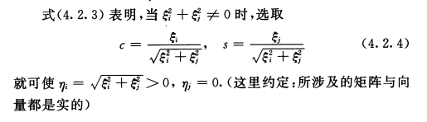
Givens矩阵有什么性质呢？

Slide 6

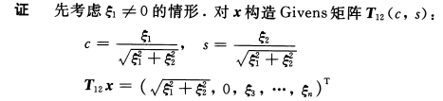
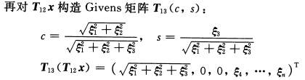

Slide 7
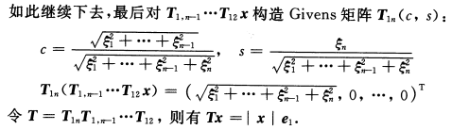


Slide 8

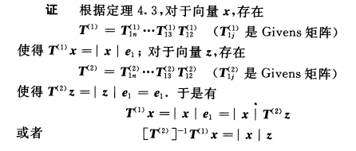

Slide 9
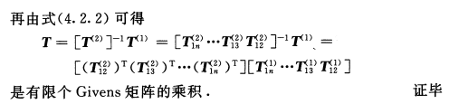
举一个应用Givens变换的例子

Slide 10
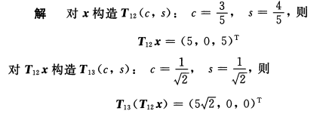
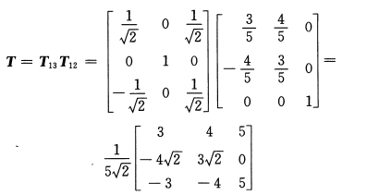



Slide 11
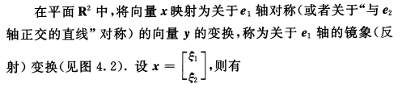

2、Householder矩阵和Householder变换

Slide 12
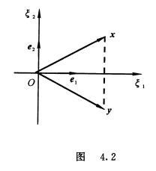

如果不是关于水平轴的镜像变换又会是怎样？

Slide 13
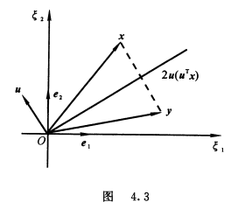



Slide 14
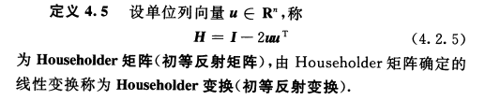



Slide 15




Slide 16
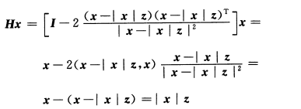

举一个应用Householder变换的例子

Slide 17




Slide 18


正所谓条条大路通罗马，通过例4.4和例4.5我们可以知道可以用Givens变换和Householder变换化已知列向量为与某单位向量同向的向量。这两种变换之间有何关系呢？? ?

Slide 19
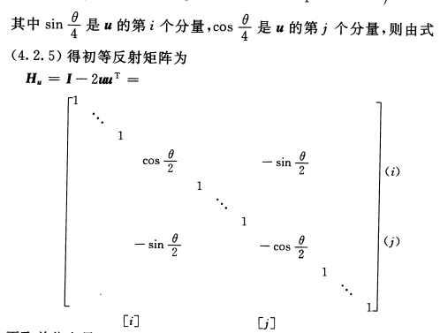

Slide 20

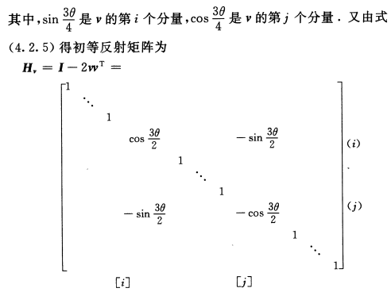

Slide 21


Slide 22
thank you !!!

